Slide 1
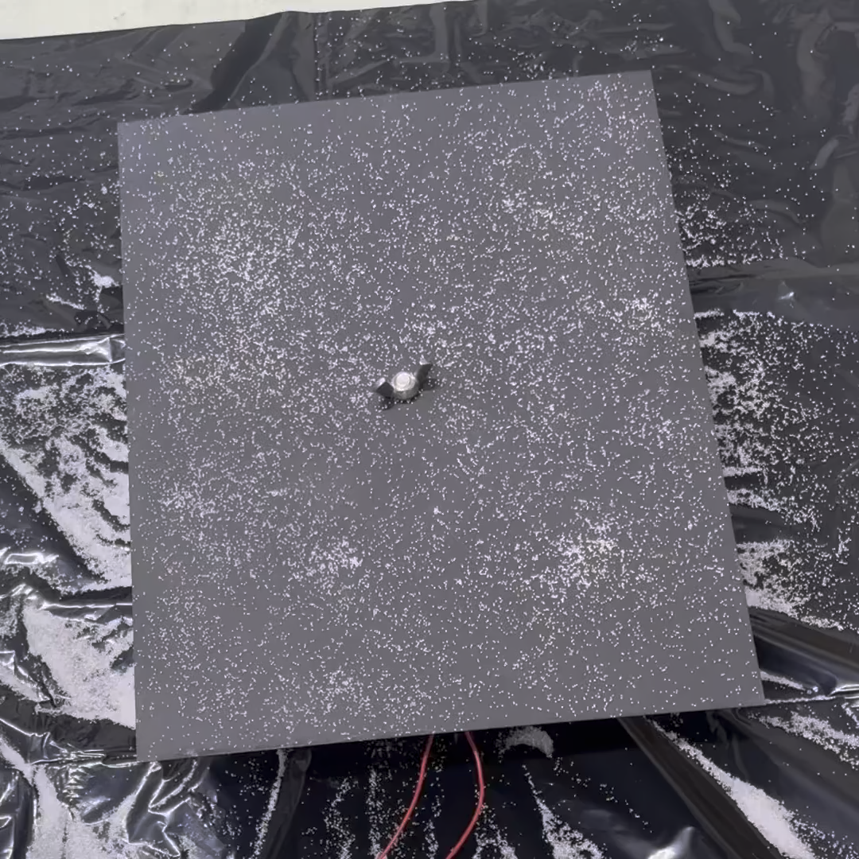
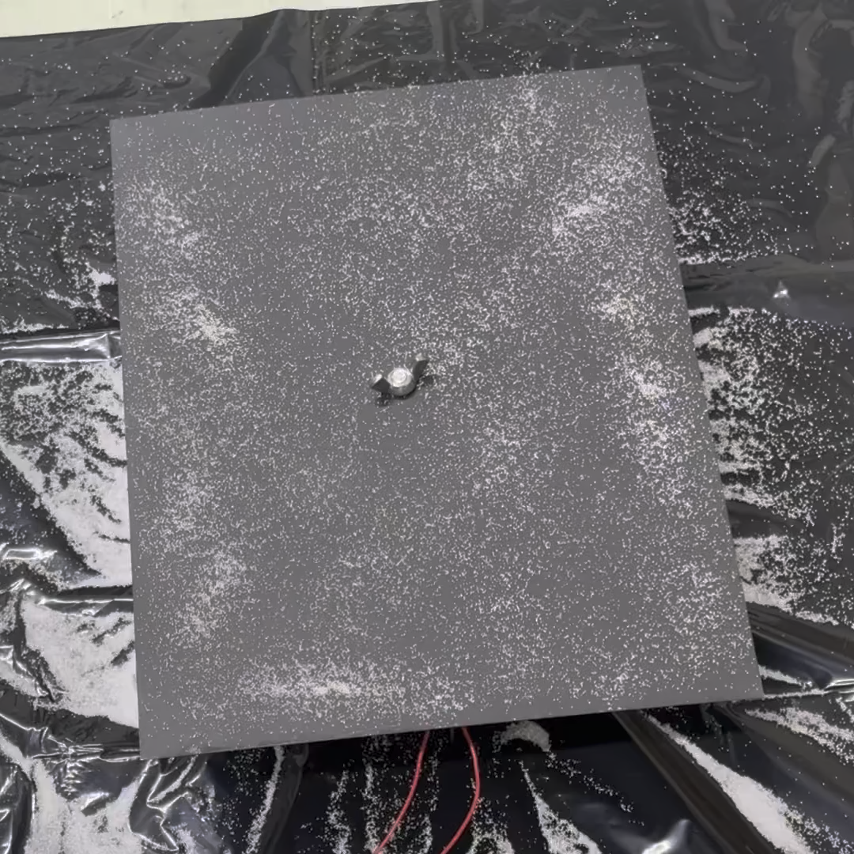
音の模様をみてみよう！
A-1
徳島大学 理工学部 数理科学コース
花田 康高
第29回 科学体験フェスティバル

Slide 2
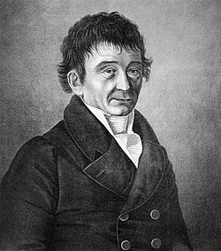
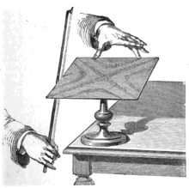
クラドニ図形
[参考] https://ja.wikipedia.org/wiki/エルンスト・クラドニ
エルンスト・クラドニ (1756-1827)

Slide 3
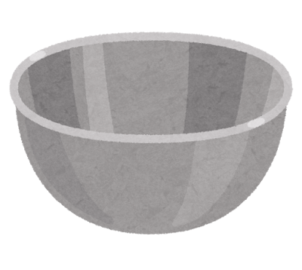
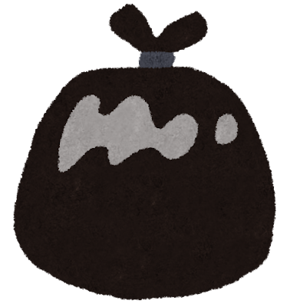

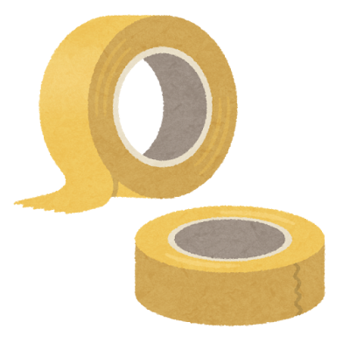

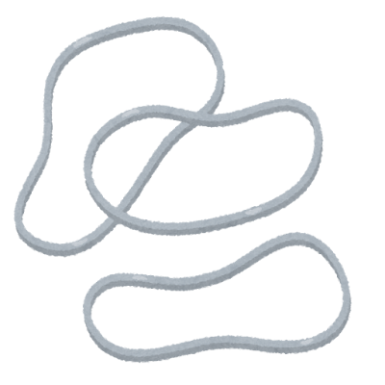
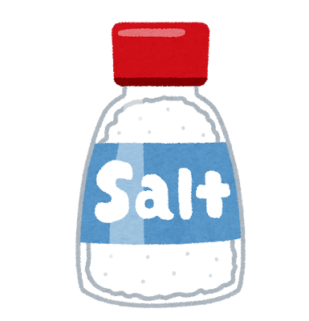
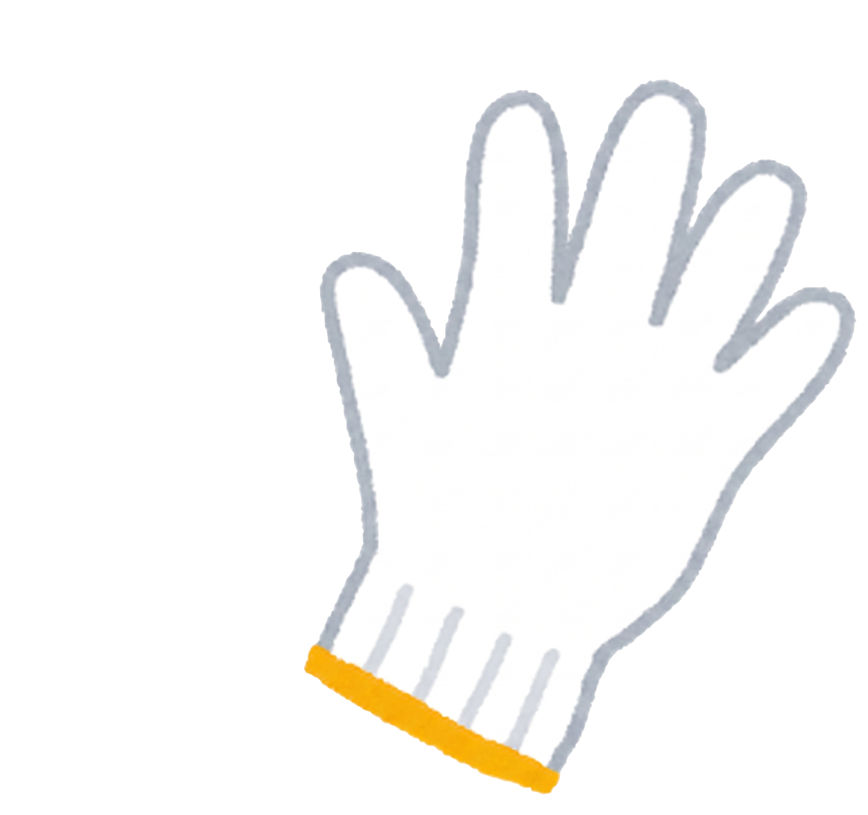
実験材料
ボウル
黒のポリ袋
ハサミ
テープ
使わなくもOK
軍手
メガホン
輪ゴム
塩

Slide 4
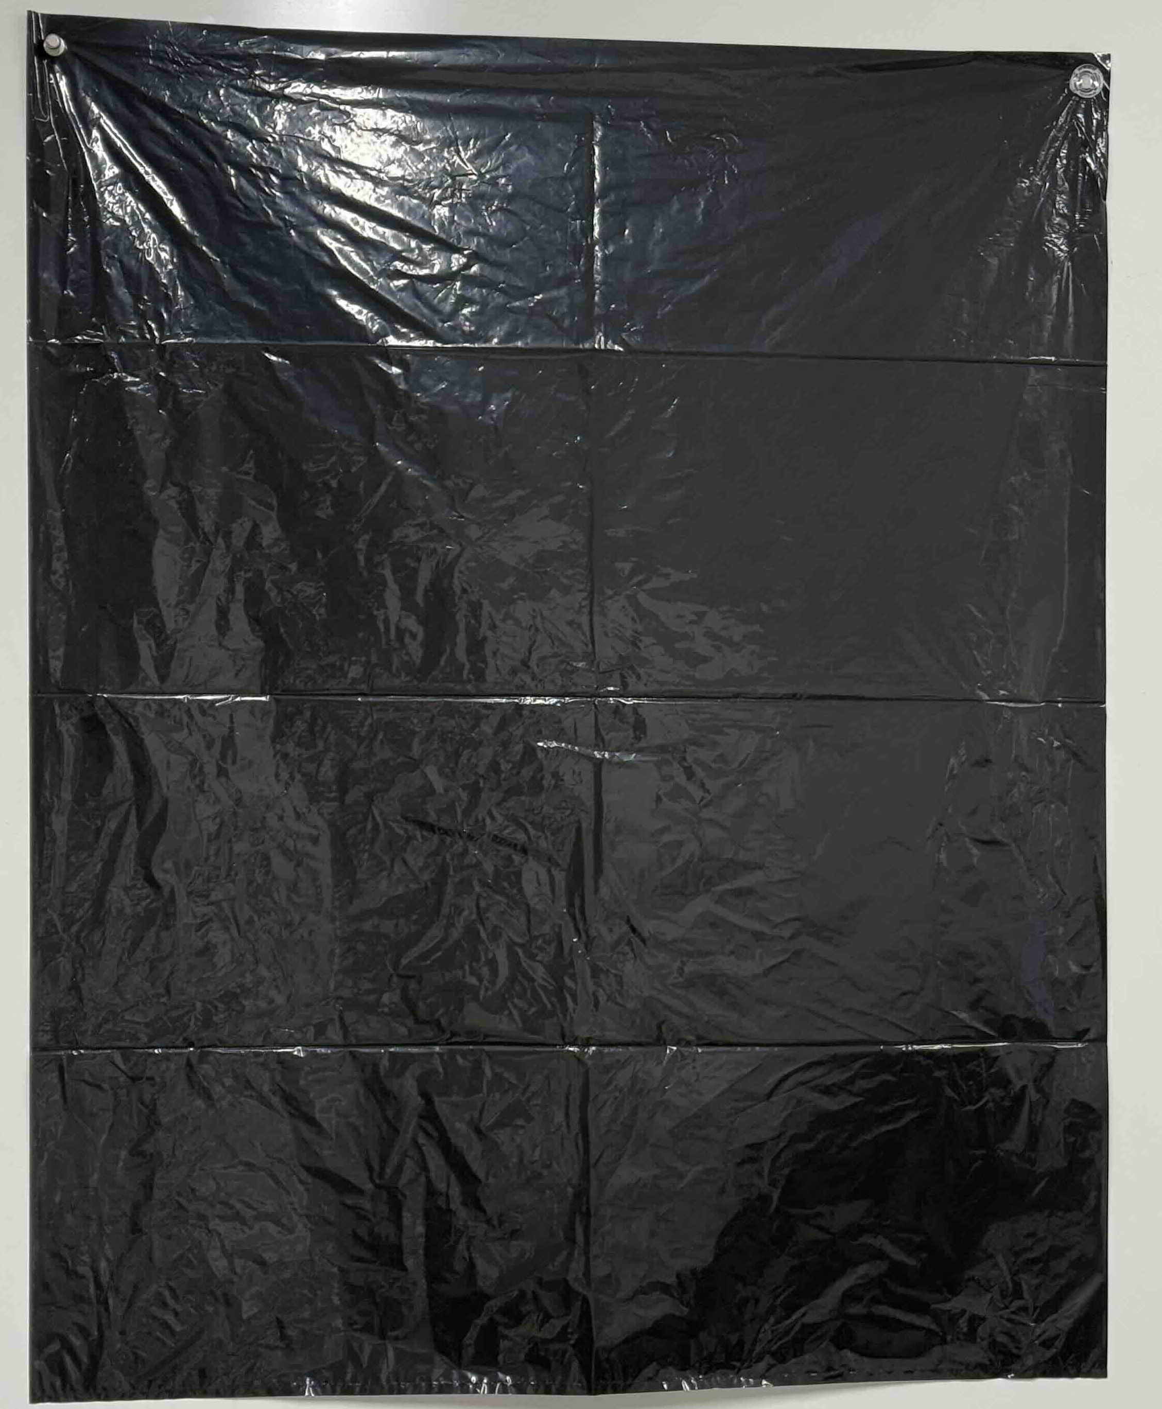
実験準備
黒のポリ袋の端を切って1枚のシートにする
黒のポリ袋
注意
誤って手を切って怪我をしないように手袋を準備したよ．手袋を使う場合はハサミを持っていない方の手（片手）に装着しよう

Slide 5
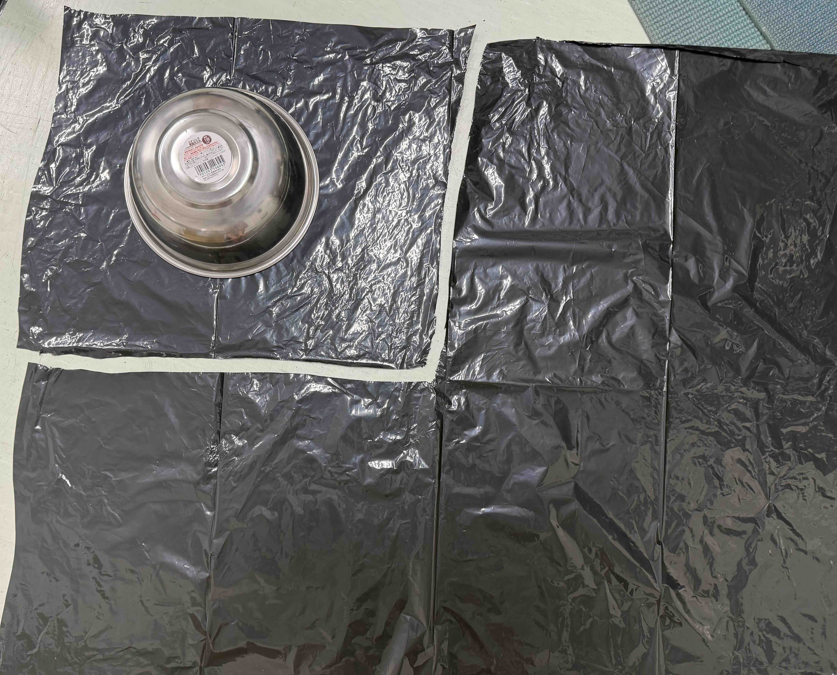
実験準備
ボウルのサイズに合わせてポリ袋をカットする
5cmくらい
5cmくらい
注意
ハサミはこれ以降使わないのでケースにしまって手袋も外す

Slide 6
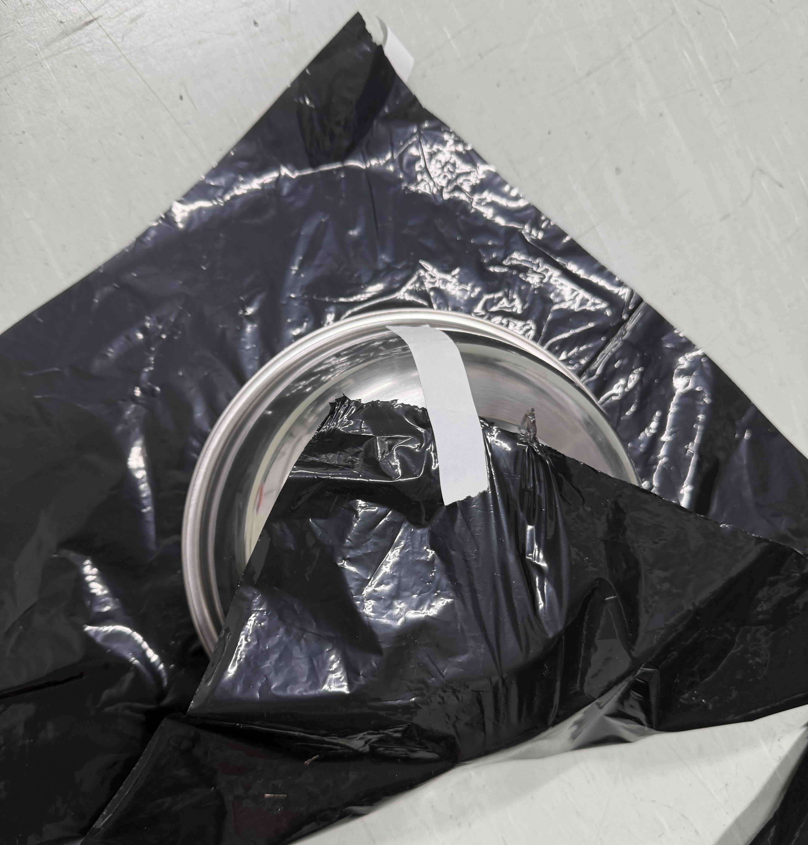
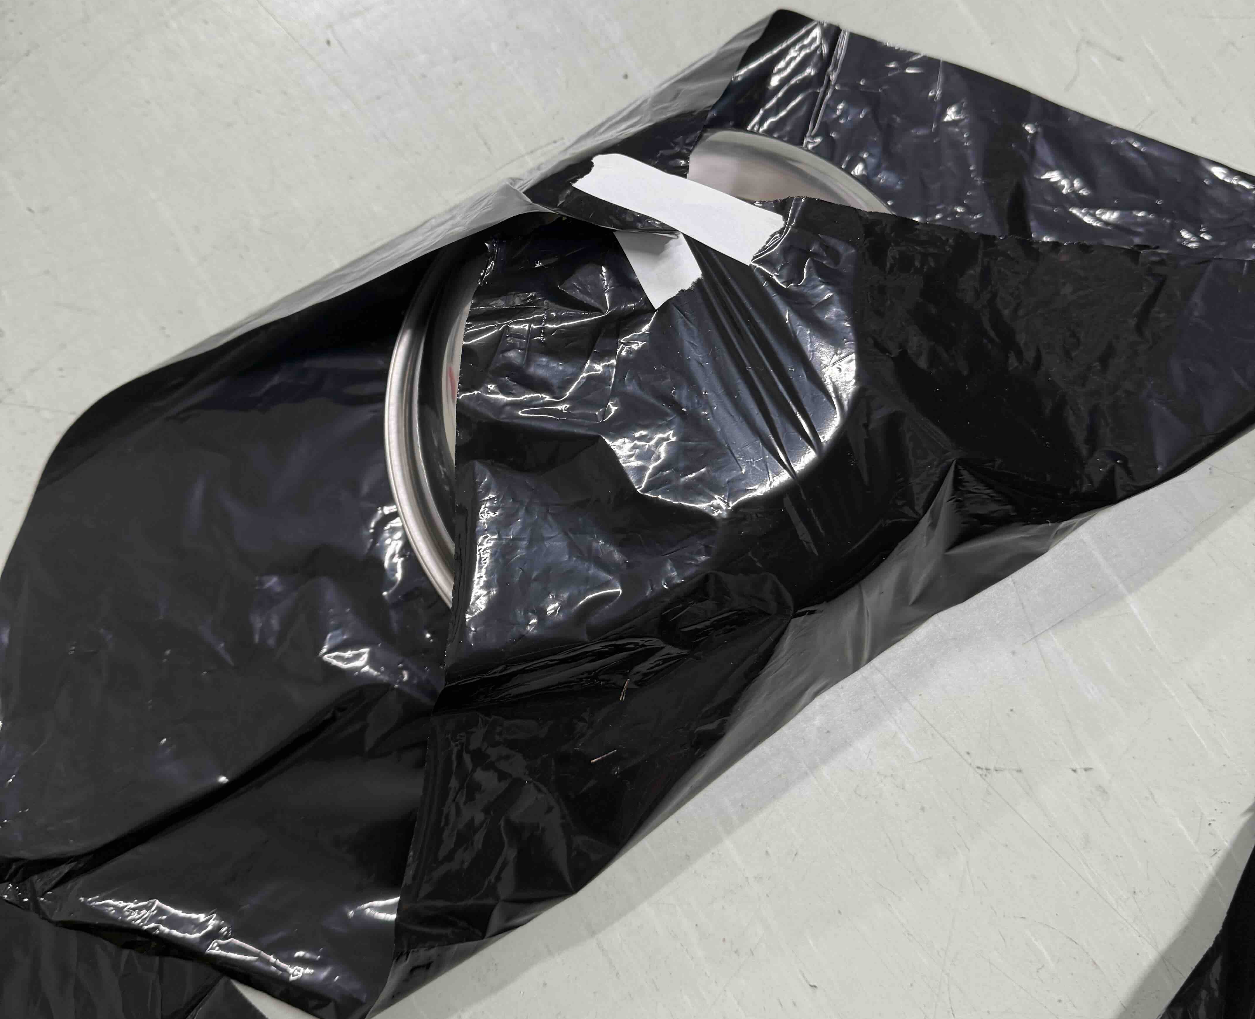
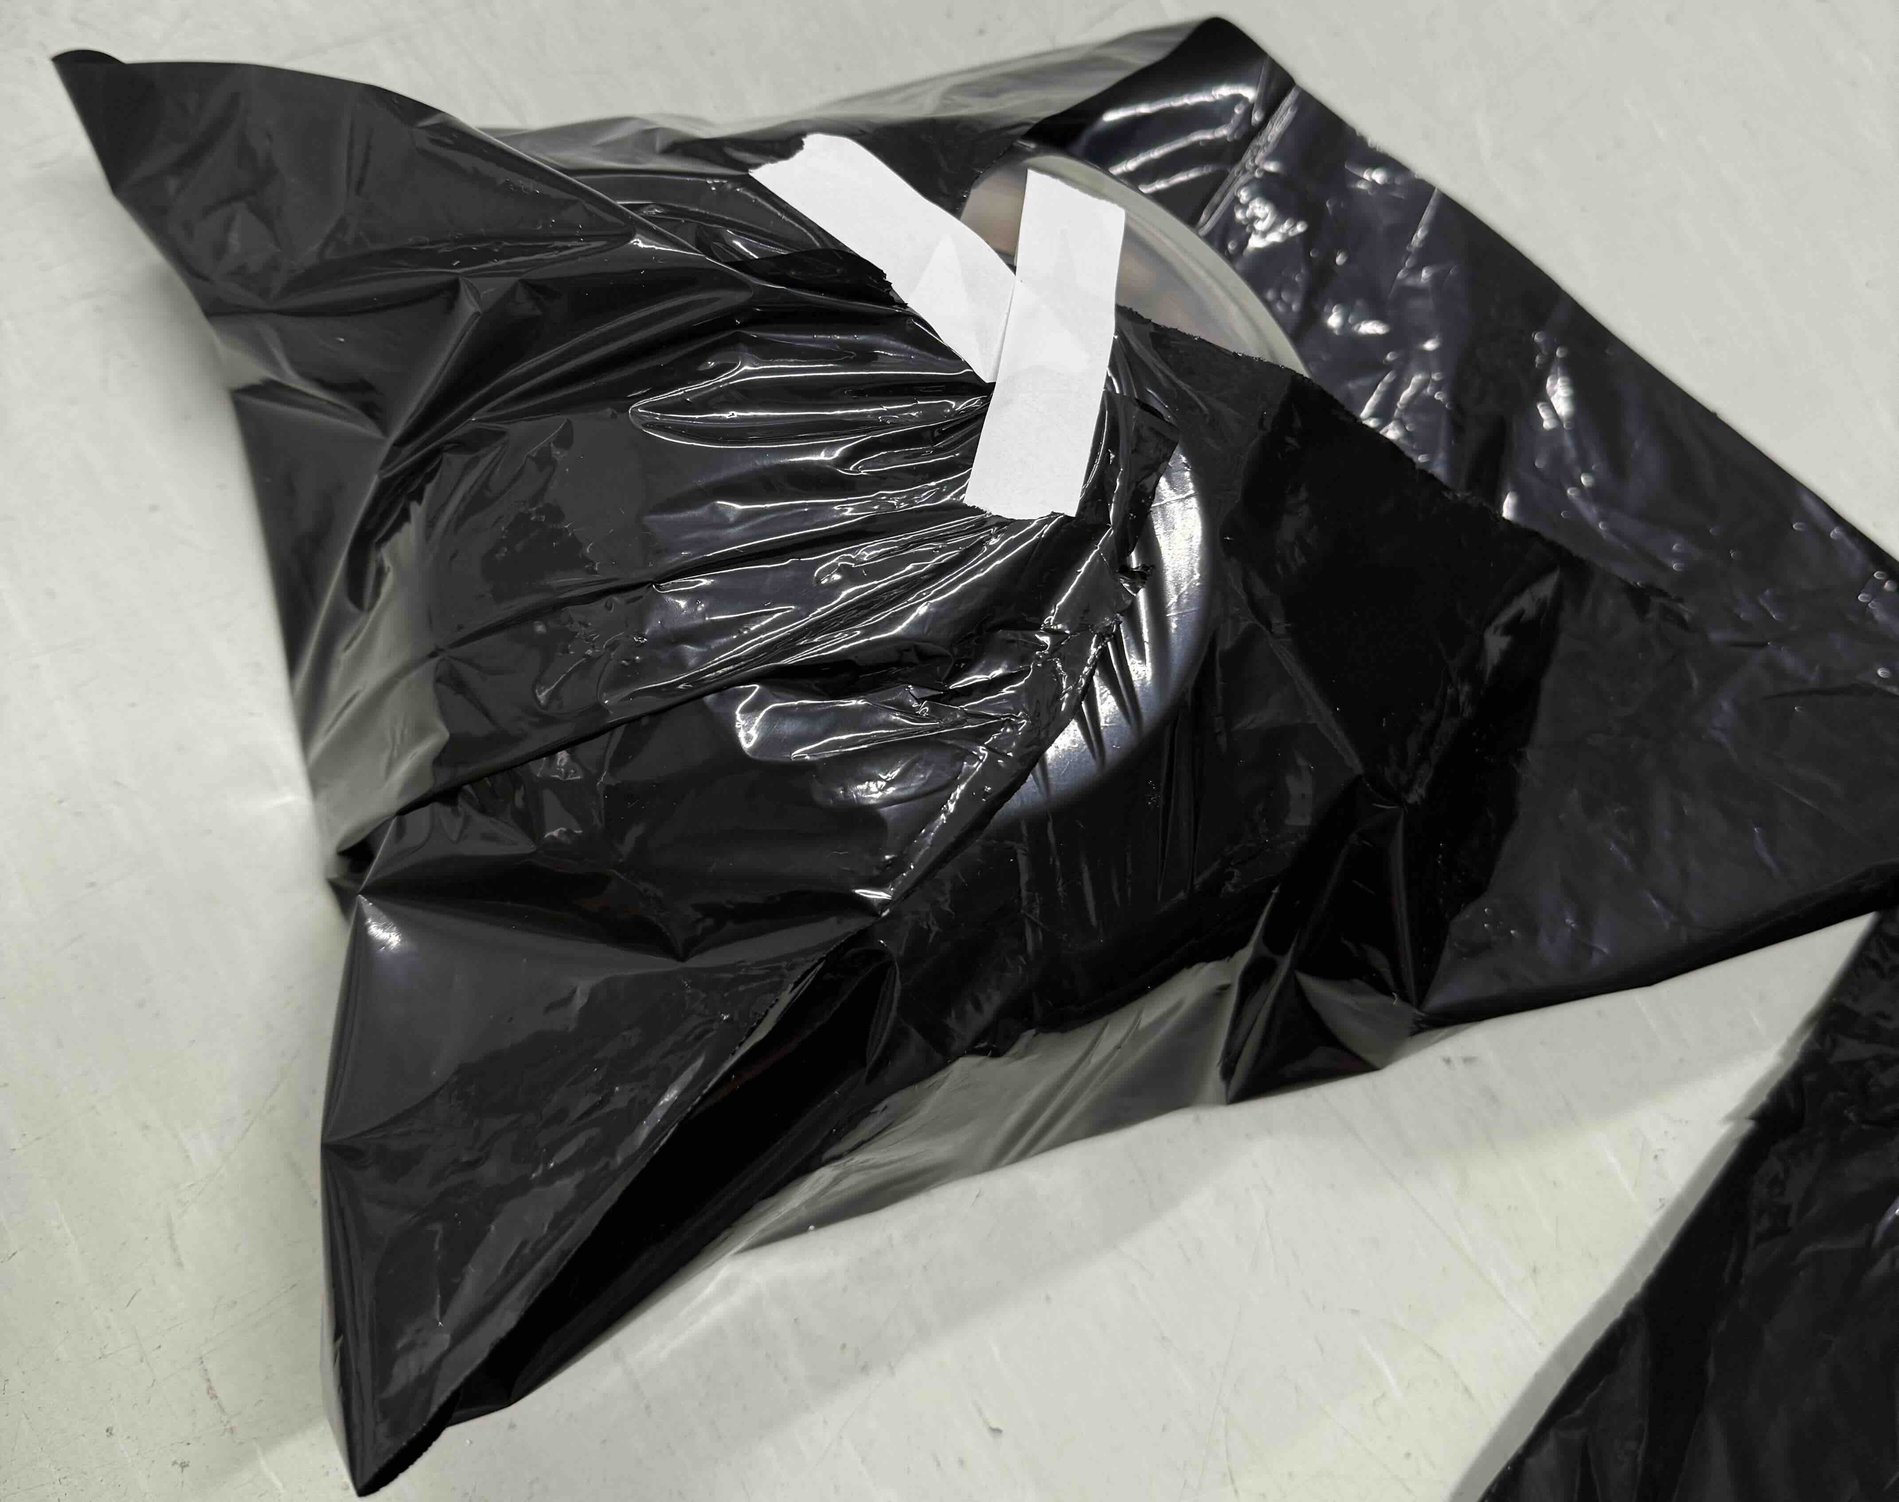
実験準備
ポリ袋の4つの角をテープでボウルに留めて包み込む
注意
テープは雑にとめて大丈夫ですが軽く引っ張ってとめてね

Slide 7
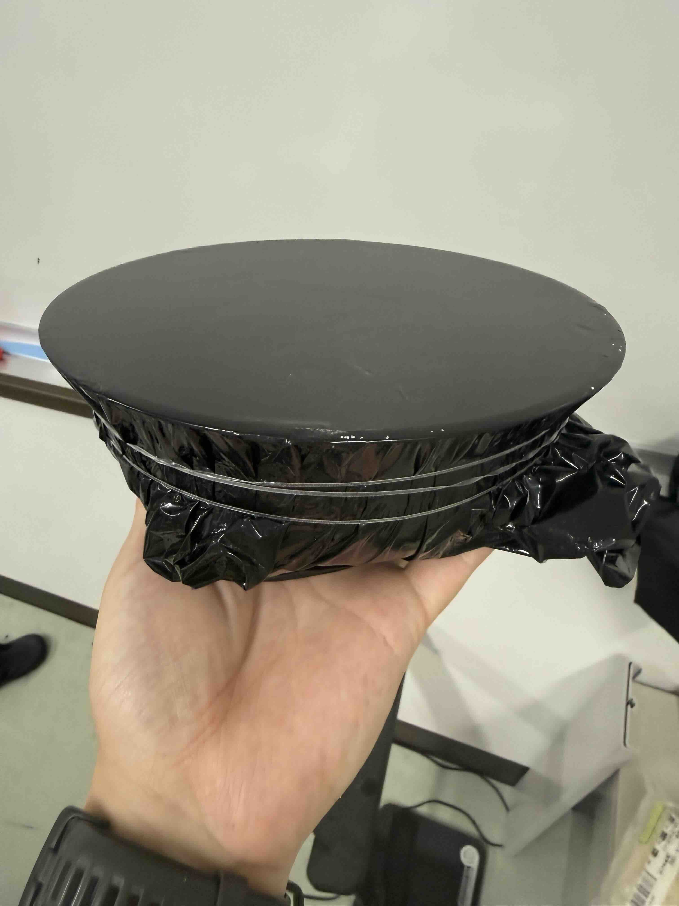
実験準備
ボウルのふちを輪ゴムで止める
注意
ボウルの上面のポリ袋にたわみがないようにすること

Slide 8
実験準備
黒のポリ袋の端を切って1枚のシートにする
ボウルのサイズに合わせてポリ袋をカットする
ポリ袋の4つの角をテープでボウルに留めて包み込む
ボウルのふちを輪ゴムで止める
  ボウルの上面のポリ袋にたわみがないようにすること
注意
実験準備ができたら発声練習をするので待っててね

Slide 9
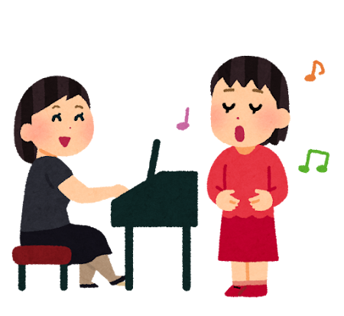
発声練習
先生のように声を出してみよう！

Slide 10
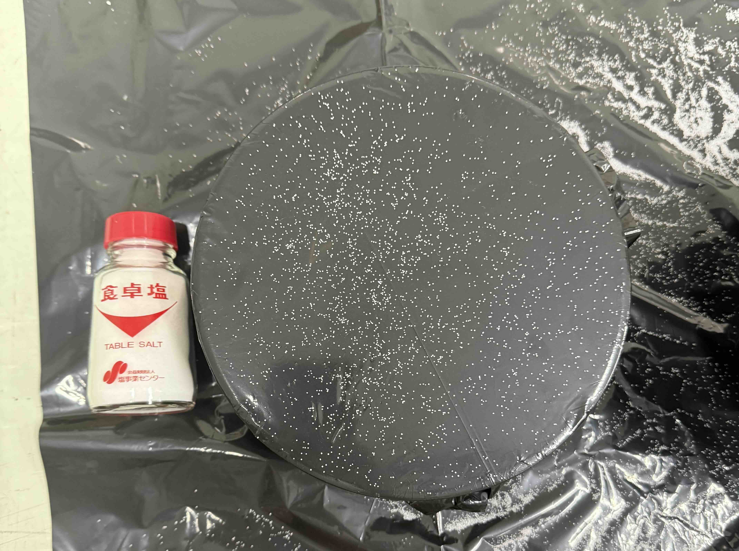
実験開始！
ボウルにかるーく塩を均一に振る
ボウルに向かって発声する
［発声のこつ］
  声の高さは一定を保つ
  少しずつ声の高さ変える
  塩がよく動く声の高さを見つけ，その声の高さで発声を続ける
注意
塩があまり動かない場合はメガホンを使ってみて！
どんな図形が現れるかな？

Slide 11
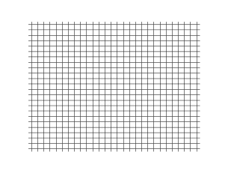

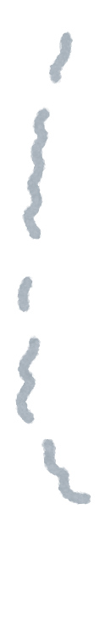
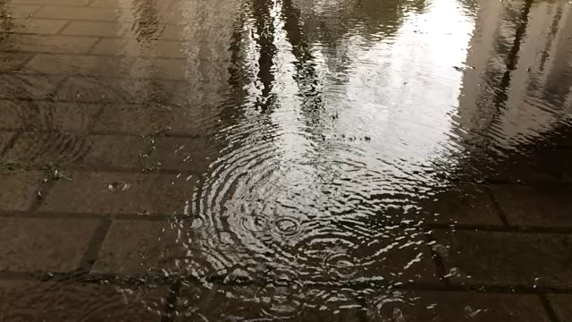
実験の解説
音とは何か・・・それは振動！
音は空気などを震わせる（振動）ことで遠くまで伝わるよ
音の振動は膜にぶつかると膜も振動するよ

Slide 12
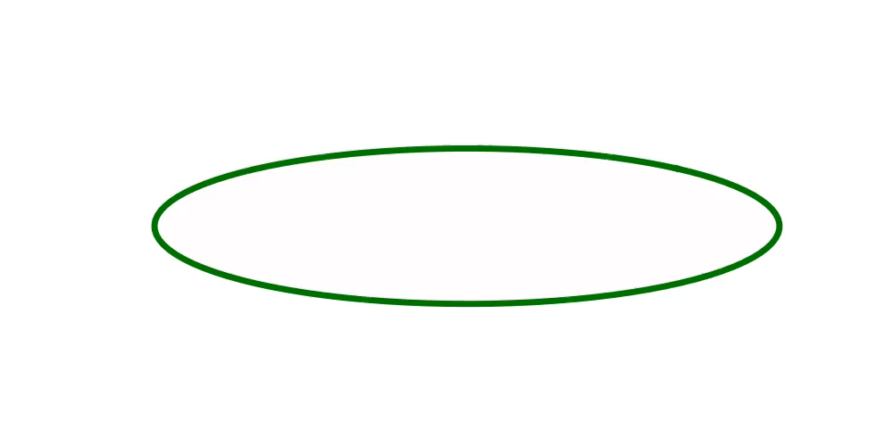
実験の解説
膜が振動するとき，よく動く場所と動かない場所が交互に現れるよ．
よく動く場所にある塩は弾き飛ばされて，あまり動かない場所（節）に集まるんだ
これがクラドニ図形の秘密だよ

Slide 13
おまけ
p1の動画（クラドニプレート）の作り方
用意するもの
スピーカーユニット（ハードオフのジャンクコーナーで100円程度で購入）
オーディオケーブルあるいは適当な電線
オーディオアンプ（Amazonで1,000円程度で購入）
アルミプレート（225×300 mm² ,0.5mm厚 コーナンで500円程度）
アルミ対応カラースプレー黒（塩を見やすくするため）
発泡スチロール丸球（コーナンで数百円）
六角ボルト（M4~5，10mm）と蝶ナット（コーナンで数百円）
ホットボンド・グルーガン（100円ショップで買える）
周波数発生アプリ（ブラウザならなどを利用可能，私はiOSアプリを利用した）

Slide 14
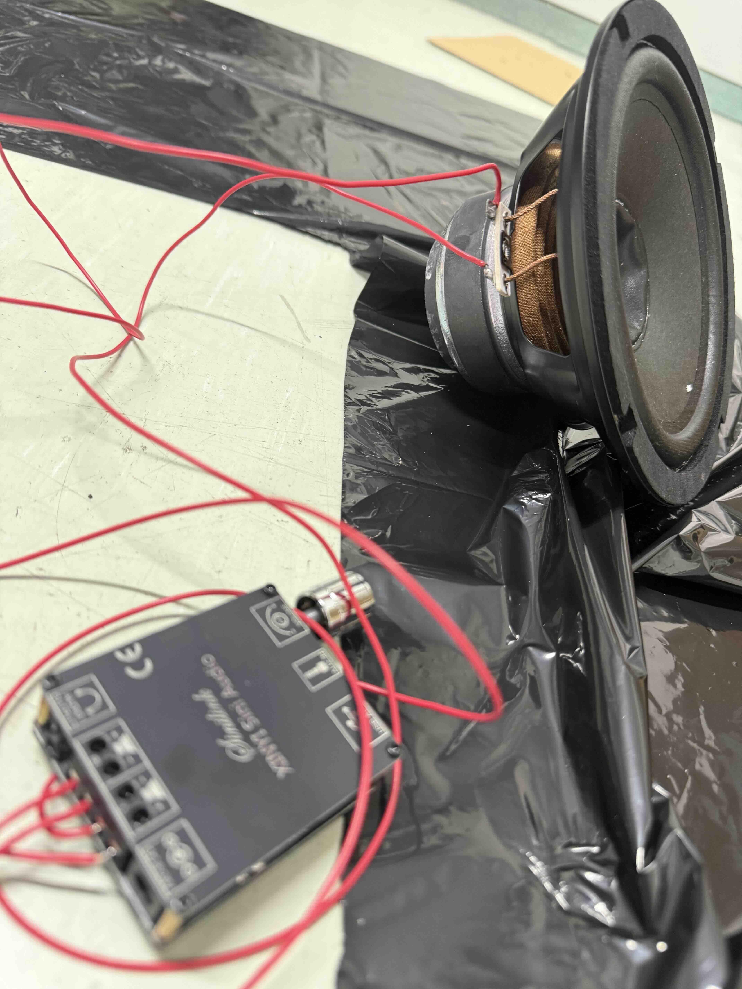
スピーカーの準備
スピーカーユニット
スピーカーユニットとアンプをケーブルで接続する．スピーカーユニットと配線の間はハンダづけすることが望ましいが，ハンダごてがなければ，ゼムクリップなどで接続しても良いだろう．
スピーカユニットは断線していなければ基本使える（他方アンプは壊れやすい）のでアンプと接続したら音ができるか確認しておくと良い．
ハンダ
アンプ

Slide 15
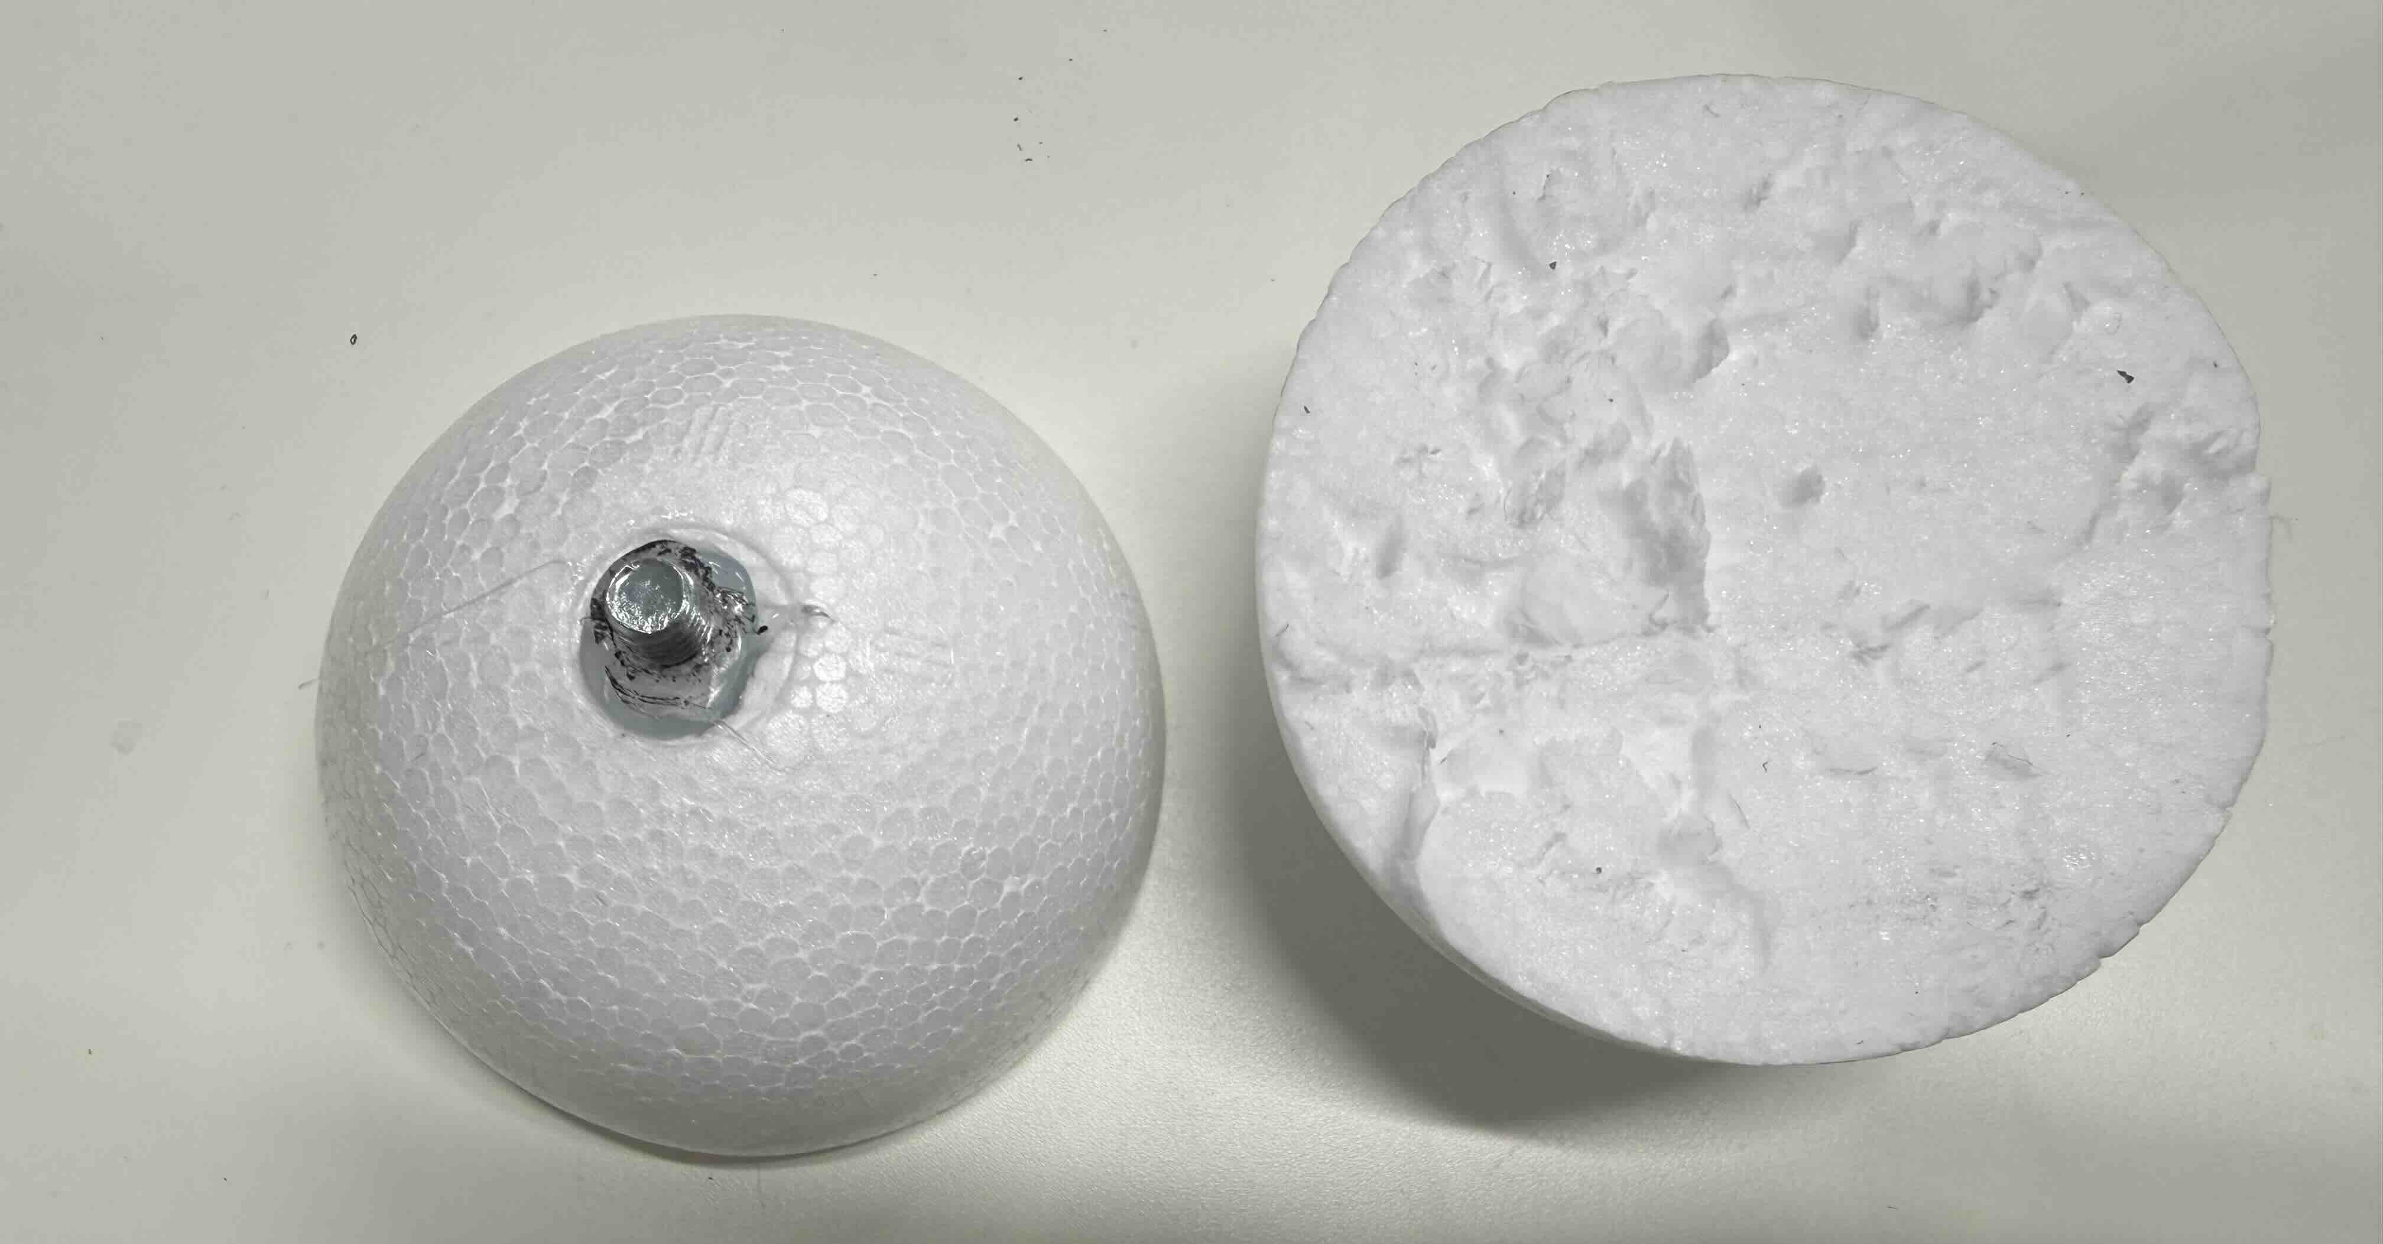
土台の準備
スピーカーの振動をプレートに伝えるための土台
発泡スチロール丸球を半分に切り半球の頂点の部分に穴をあけ6角ボルトをグルーガンで固定する．
注意
ねじ山をグルーガンで埋めてしまわないように，ネジにボルトをつけておくと良い
平面の方にネジを取り付けるとスピーカー上に設置した際に不安定になる．

Slide 16
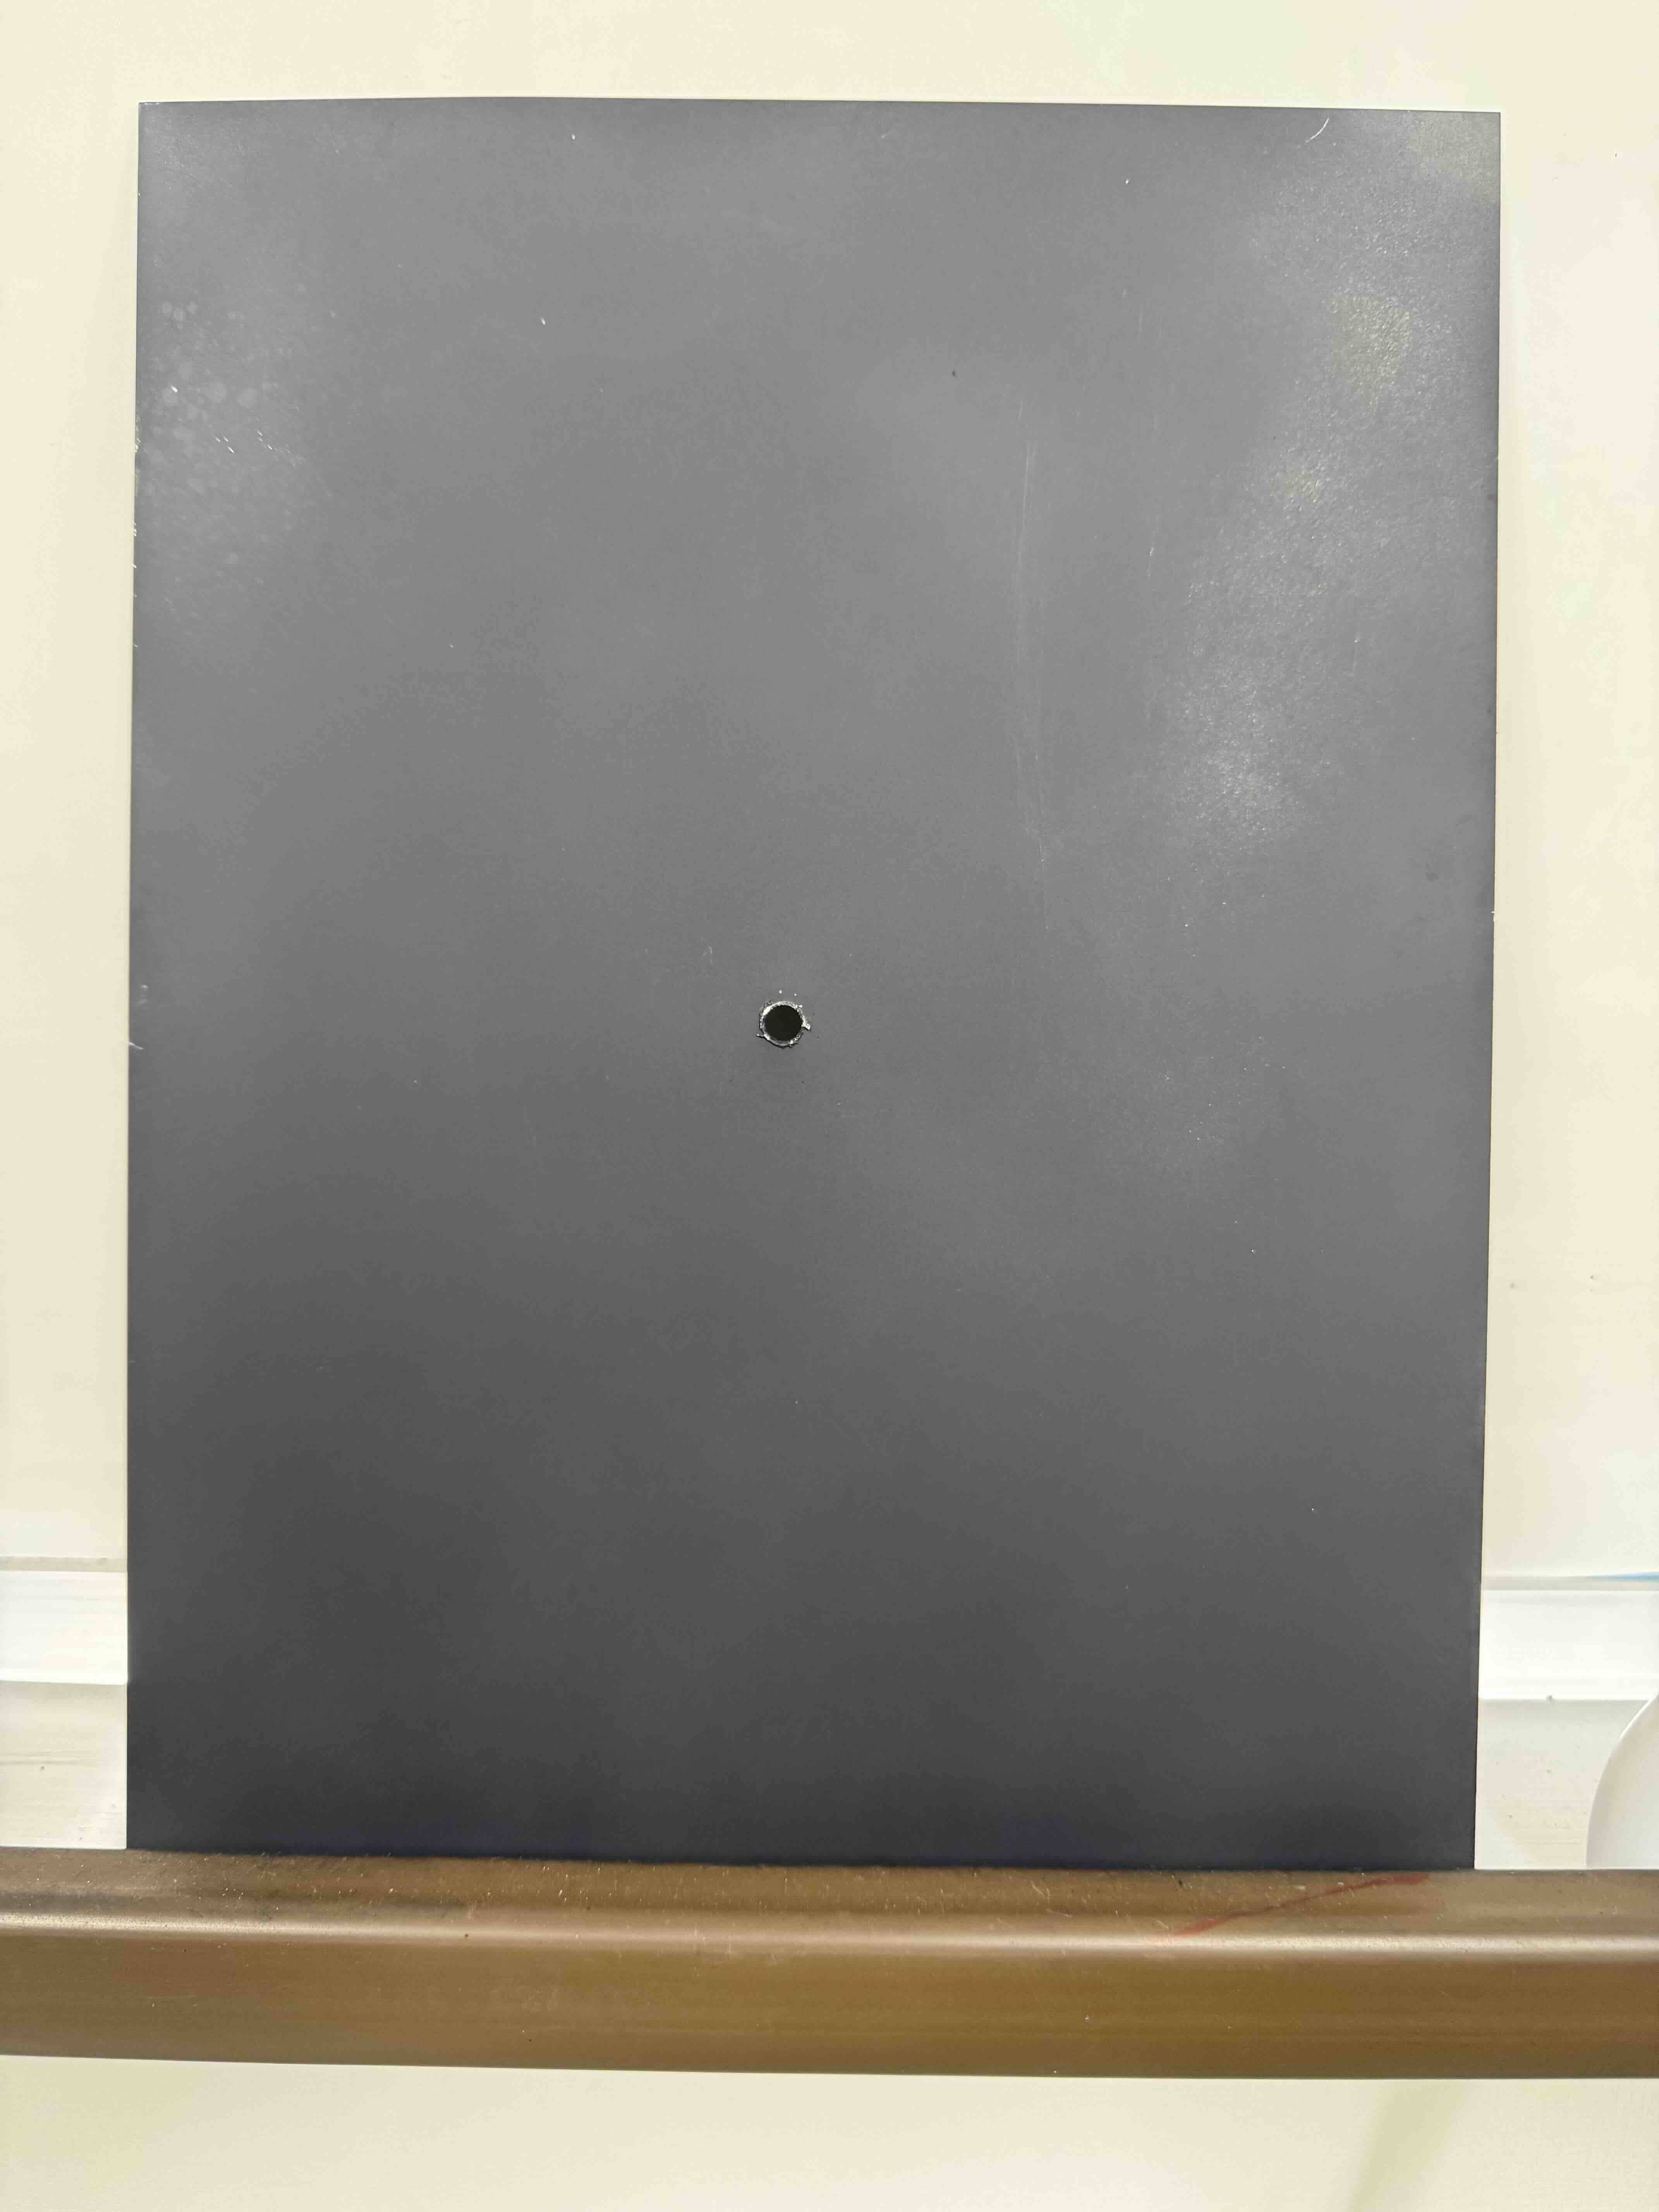
プレートの準備
アルミプレートの中央に穴を開ける．
穴のサイズは一つ前のスライドで作成したロックボルトが入れば良い．
0.5mm厚であれば木工用ドリルでも穴は開けられるが，なければホームセンターの店舗サービスや工具貸し出しなどを利用すれば良いだろう．
穴を開けたのちにアルミ対応のカラースプレー（黒）で均一に塗装する（銀色だと見ずらいので）

Slide 17
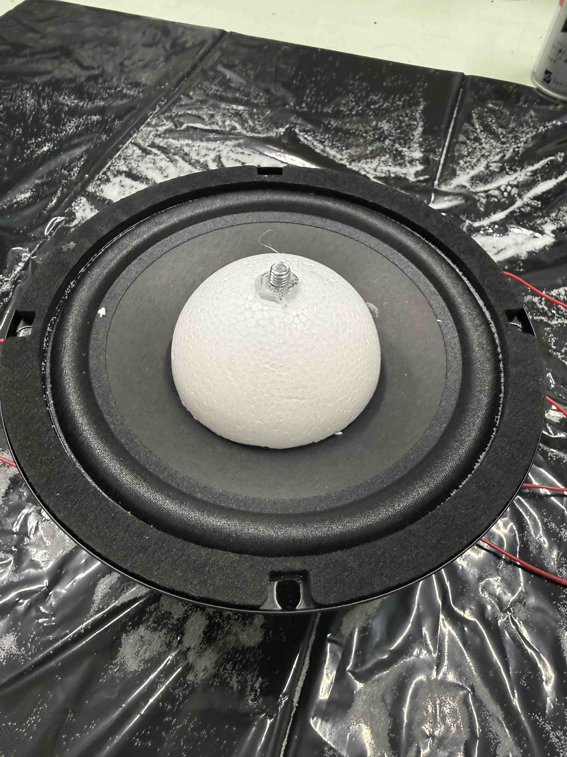
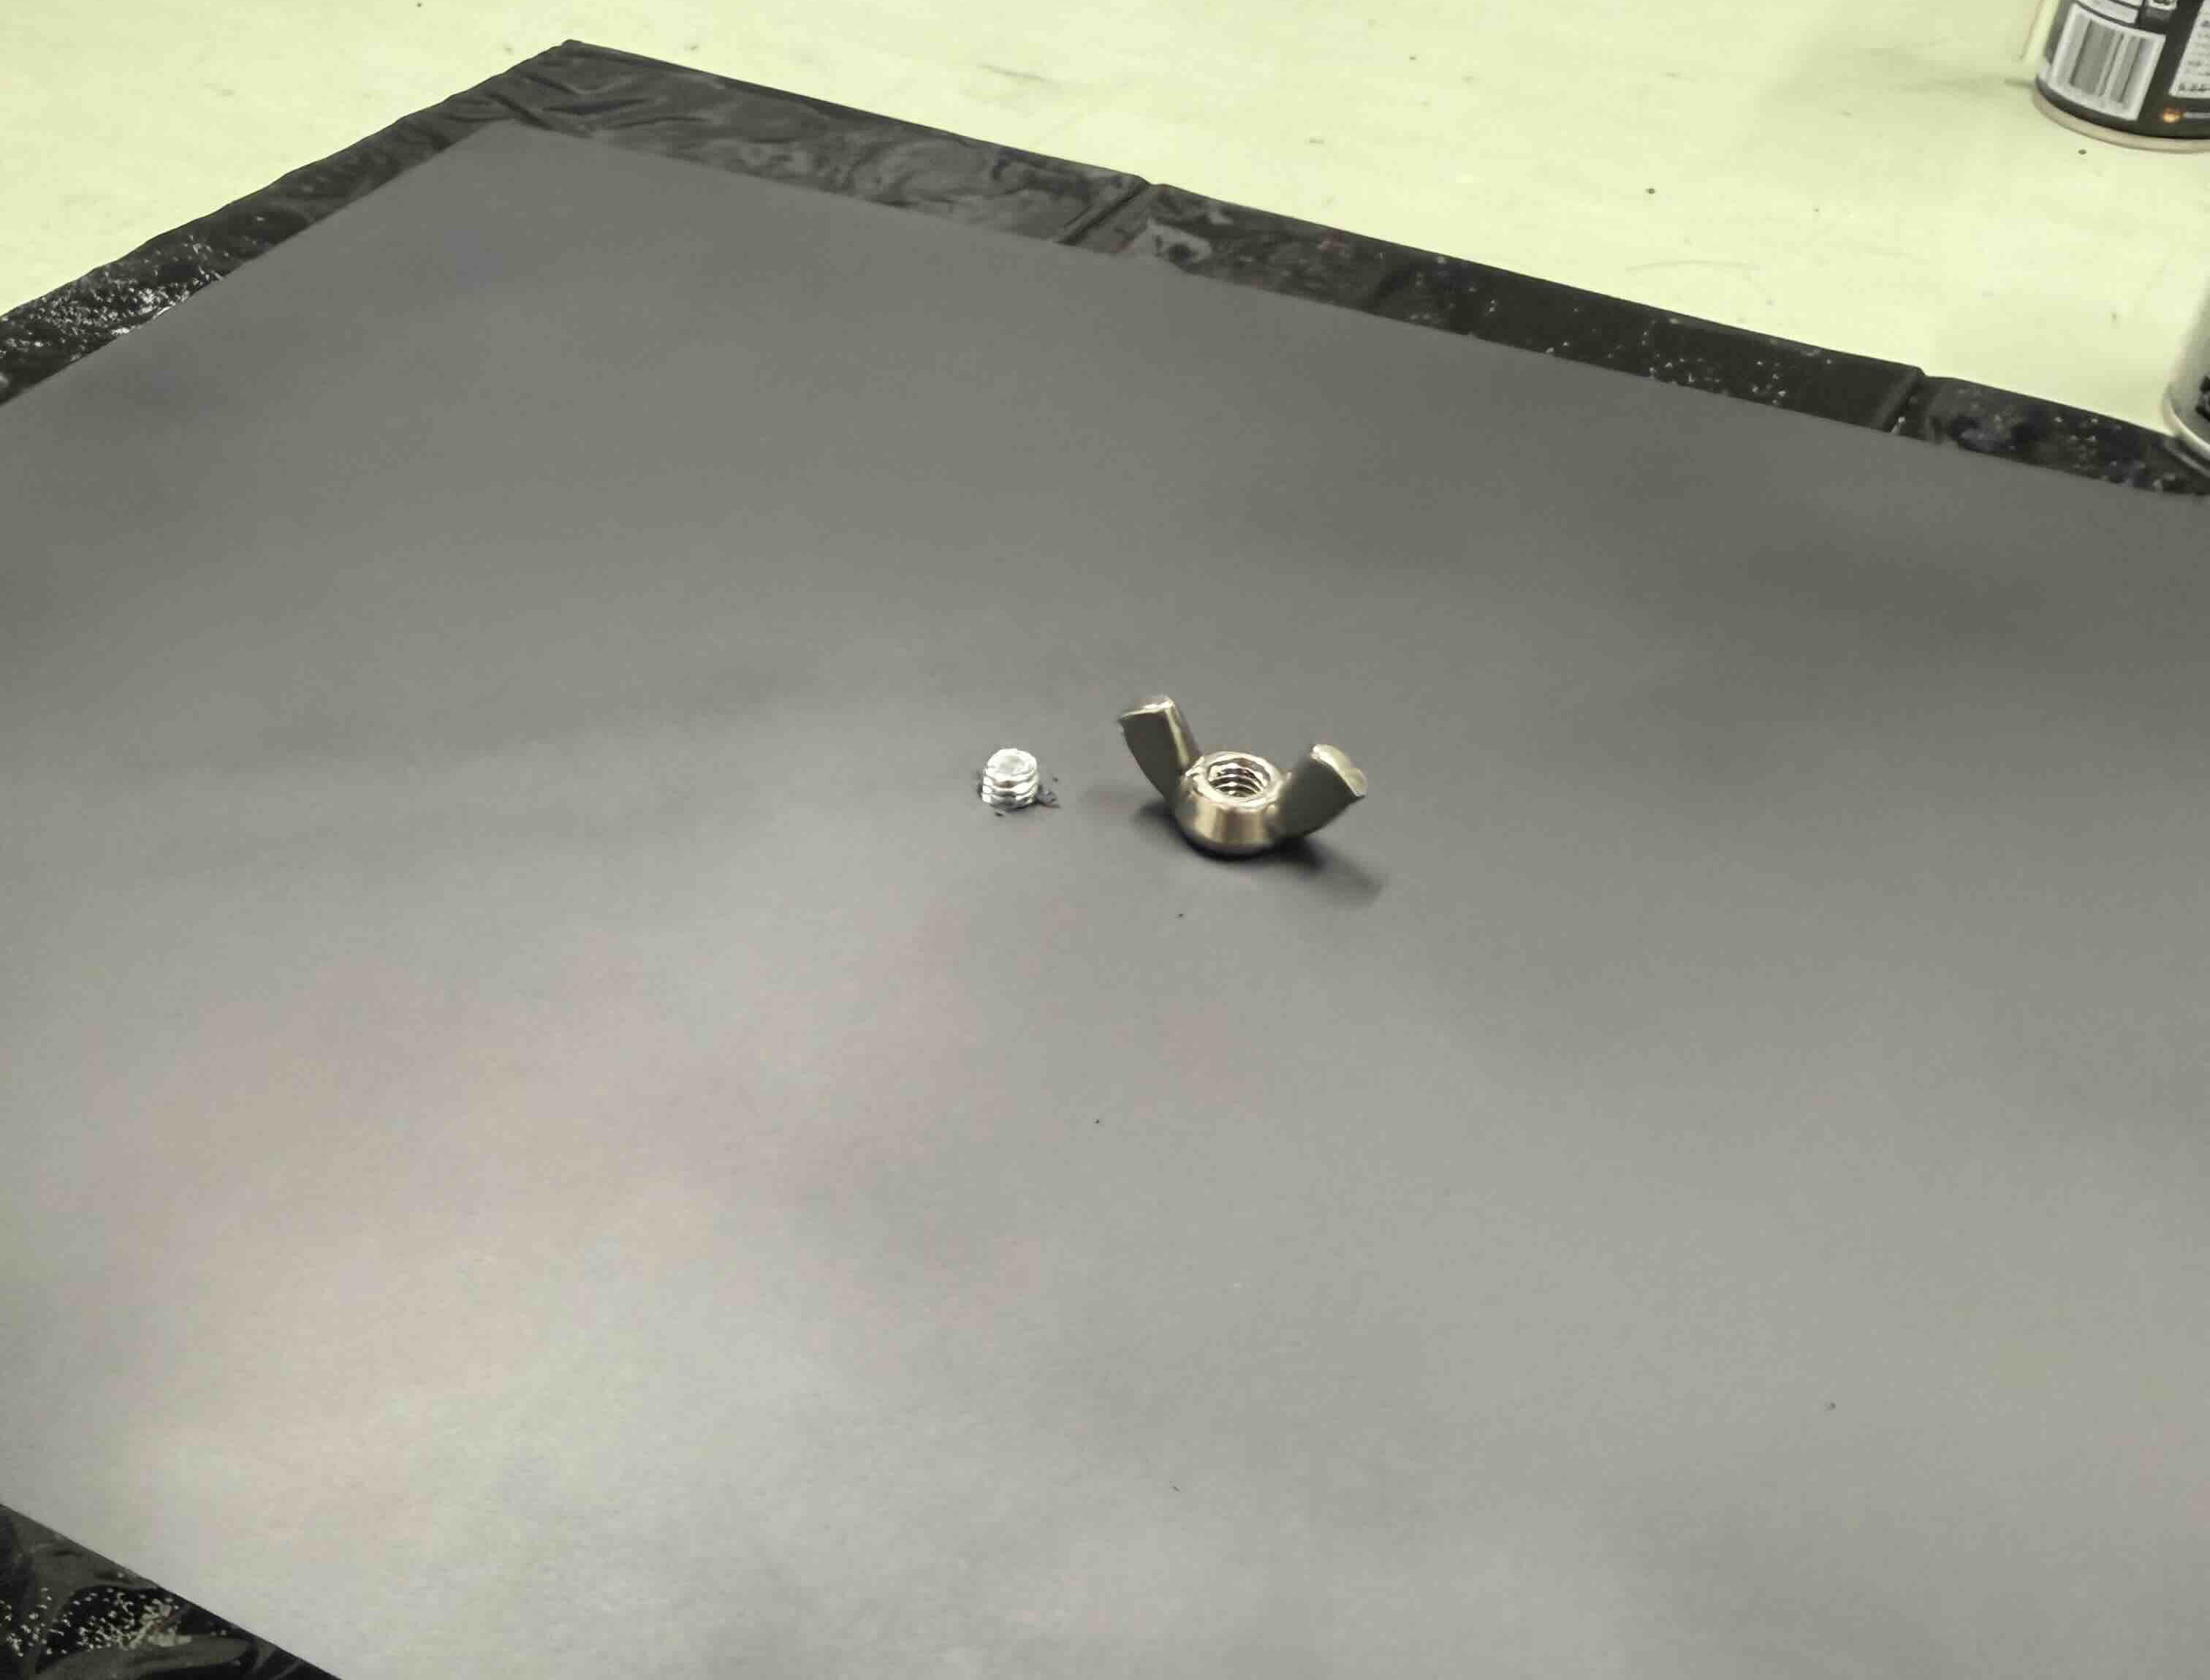
プレートの準備
スピーカーコーンの上に土台を乗せて，プレートをネジ穴に通し，蝶ナットで固定する
これでクラドニプレートの完成だ

